Slide 1

1
2
3
4
5
6
7
8
9
10
11
12
13
14
15
16
17
18
19
2o
21
22
23
24
25
26
27
28
29
30
1
2
3
4
5
6
7
8
9
10
11
12
13
14
15
16
17
18
19
20
21
22
23
24
25
26
27
28
29
30
ЈА ВJЕРОНАУКУ
ЕКИПА 1:
ЕКИПА 2:

Slide 2
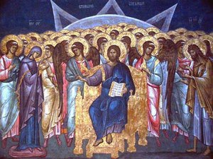
ШТА ЈЕ ЦРКВА? 3
1
НАЗАД

Slide 3
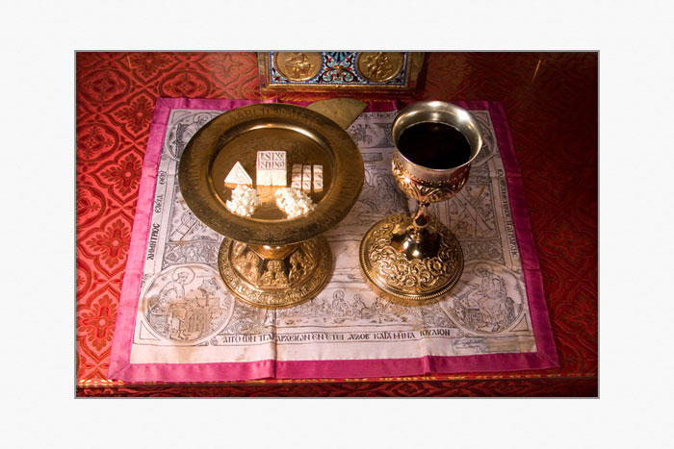
Шта Црква приноси Богу? +3
2
НАЗАД

Slide 4
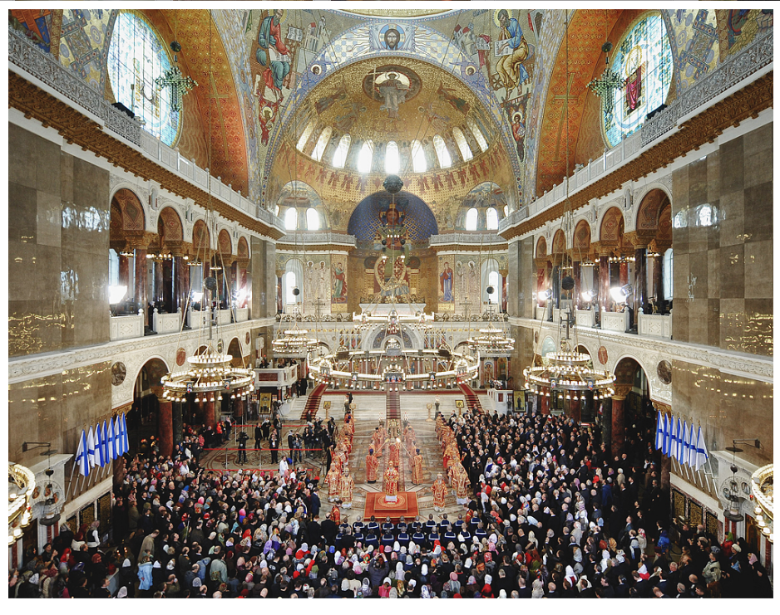
Шта је Литургија? +4
3
НАЗАД

Slide 5
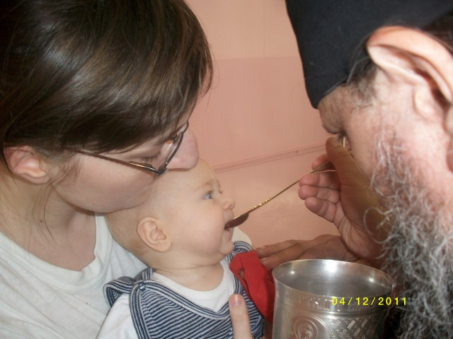
Шта је Причешће?+4
4
НАЗАД

Slide 6
СТЕНА | ВРАТА | РЕДНИ БР. | МЕСЕЦ
КОТРЉАЊЕ | АНЂЕО | НАЈБОЉИ | ЗИМА
ОДРОН | ЧИН У ЦРКВИ | АС | БОЖИЋ
КАТАПУЛТ | СЛУЖИ ЛИТУРГИЈУ | ДРУГИ | ПРВИ
КАМЕН | ЂАКОН | ПРВИ | ЈАНУАР
СВЕТИ АРХИЂАКОН И ПРВОМУЧЕНИК СТЕФАН
A 1
Б1
В 1
Г 1
A 2
Б 2
В 2
Г 2
A 3
Б 3
В 3
Г 3
A 4
Б 4
В 4
Г 4
Колона A
Колона Б
Колона В
Колона Г
КОНАЧНО РЕШЕЊЕ
5
НАЗАД
Notes:
МОЛИТВА, ХЛЕБ, ВИНО, ЖИТО – КРСНА СЛАВА

Slide 7
Ко је најсветија личност у људској историји – после Богочовека Христа? +4 -2
6
НАЗАД

Slide 8
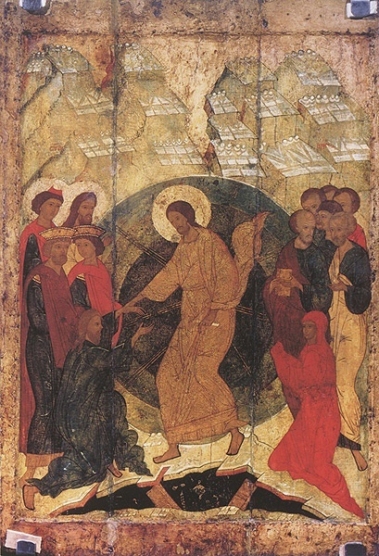
Чему је посвећена свака недеља+3
7
НАЗАД

Slide 9
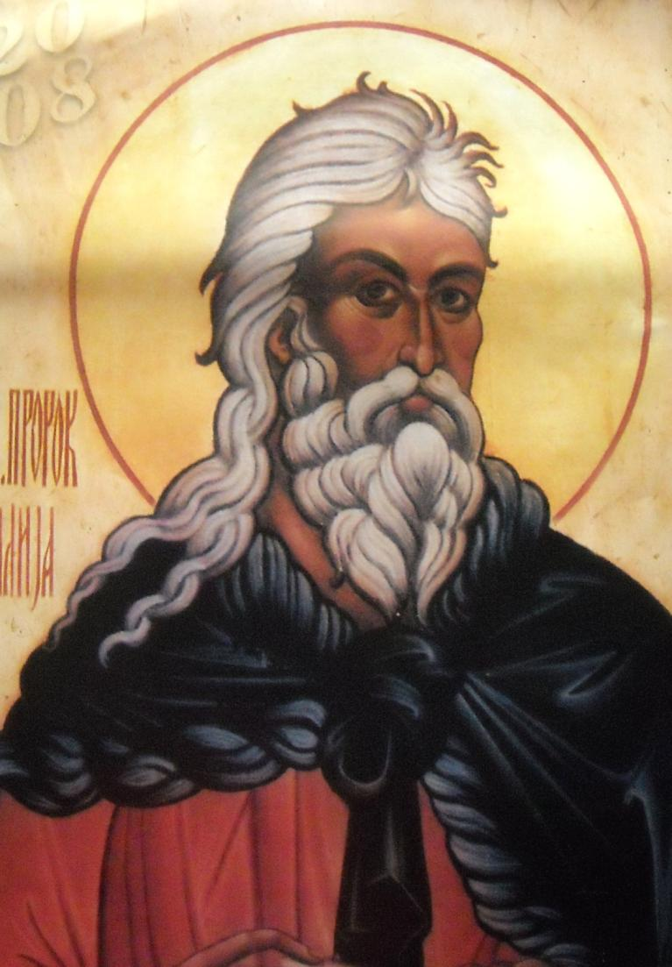
Шта је сеоска слава Бачког Грачаца? +1
Када се слави? +2
8
НАЗАД

Slide 10
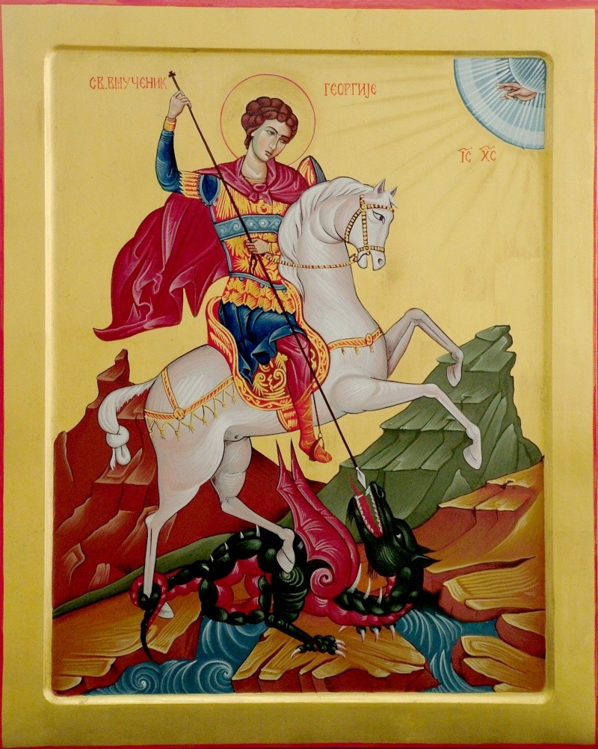
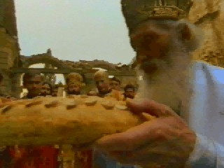
Чија је икона ЕПИСКОП? +5
9
НАЗАД

Slide 11
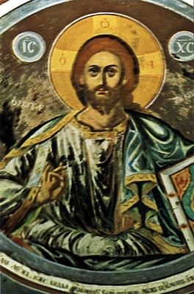
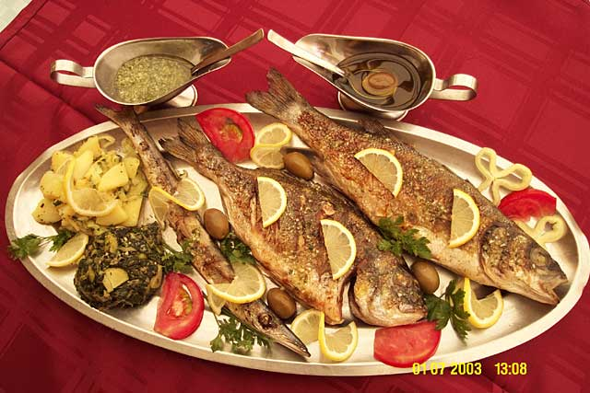
Када се крсна слава спремa посно? +2
10
НАЗАД

Slide 12
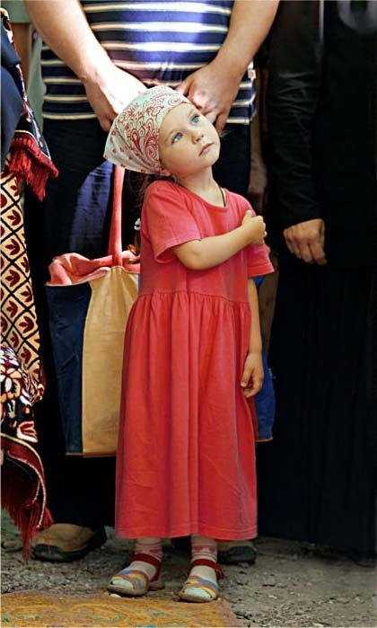
Шта означава кољиво на крсној слави? +5
11
НАЗАД

Slide 13
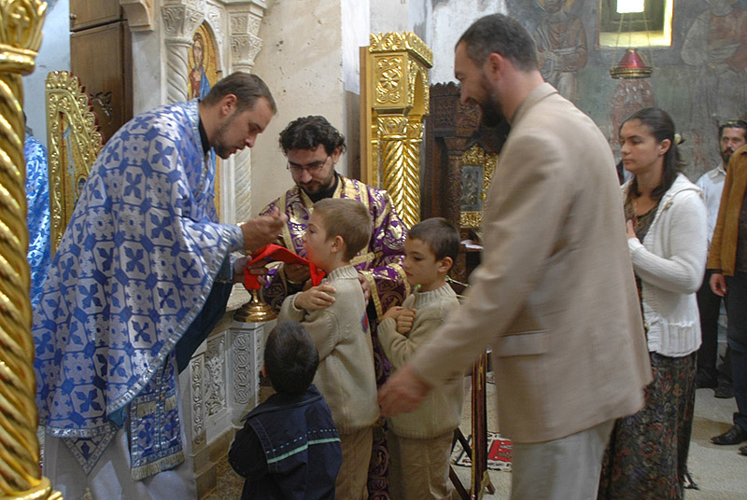
Како остварујемо јединство на Литургији? +4
12
НАЗАД

Slide 14
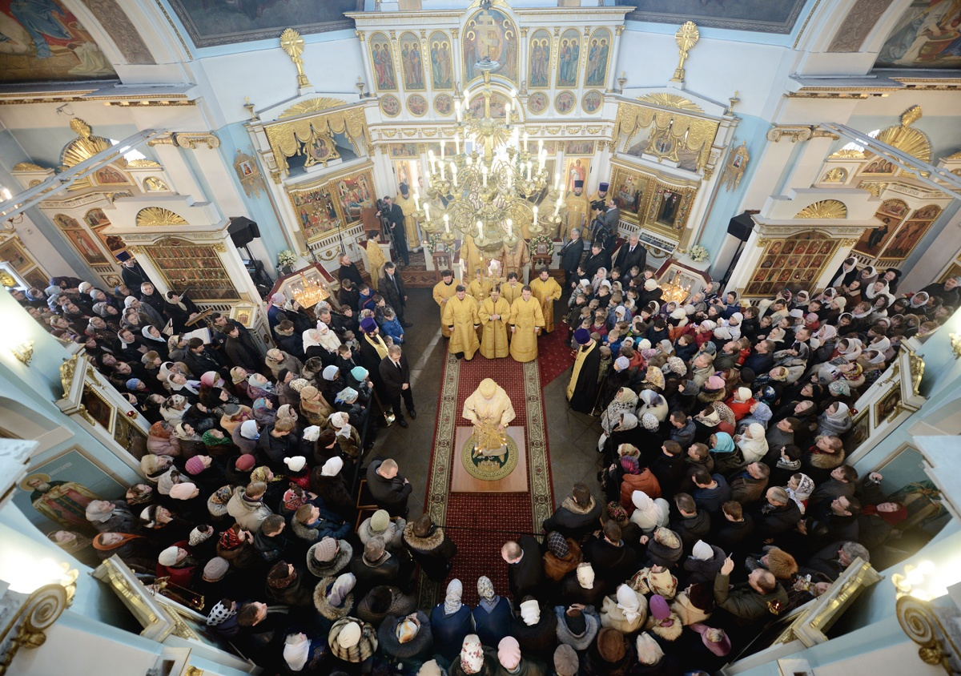
КО СЛУЖИ ЛИТУРГИЈУ? +5
13
НАЗАД

Slide 15
1
ЖИВЕО ЈЕ У ТРЕЋЕМ ВЕКУ.
ЖИВОТ ЈЕ ИЗГУБИО КАО МЛАДИЋ.
НА ДАН КАД СЕ СЛАВИ У НАШЕМ НАРОДУ ЈЕ ОБИЧАЈ ДА СЕ СВЕТИ ВИНОВА ЛОЗА.
НАКОН ЊЕГОВЕ МОЛИТВЕ ОЗДРАВИЛА ЈЕ ЦАРЕВА КЋИ.
БАВИО СЕ ЧУВАЊЕМ ГУСАКА.
СВЕТИ ТРИФУН
6
2
5
3
4
4
3
5
2
14
НАЗАД

Slide 16
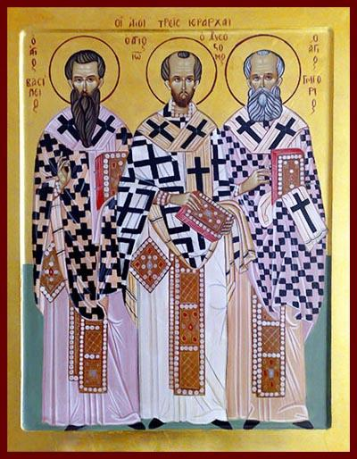
Ми поштујемо светитеље као:
А) људе који имају натприродну моћ да чине чуда
Б) људе који су се приближили Богу
+4
15
НАЗАД

Slide 17
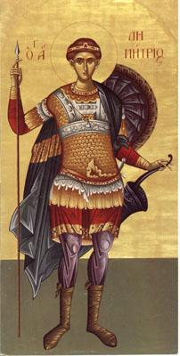
Свети Димитрије је
родом из града...? +3
16
НАЗАД

Slide 18
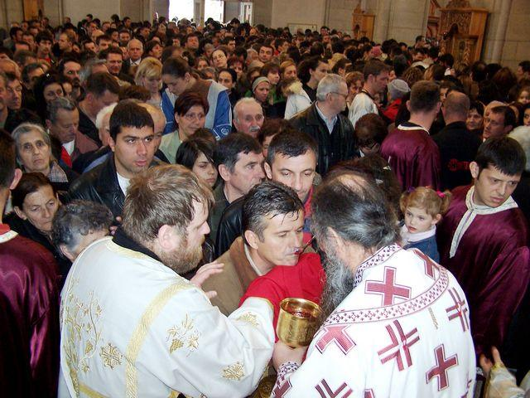
Какво јединство се остварује на Литургији? +6
17
НАЗАД

Slide 19
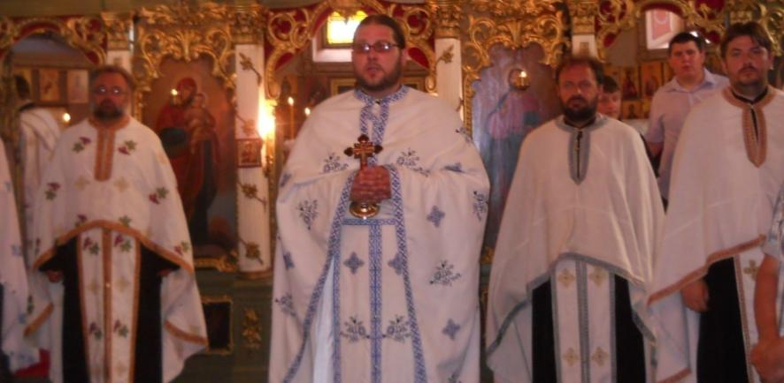
Свештеници су икона кога? +5
18
НАЗАД

Slide 20
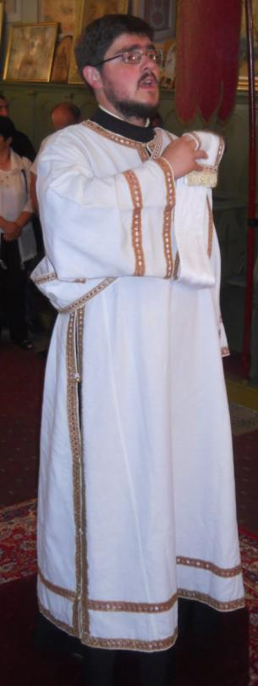
Чија је икона ђакон? +5
19
НАЗАД

Slide 21
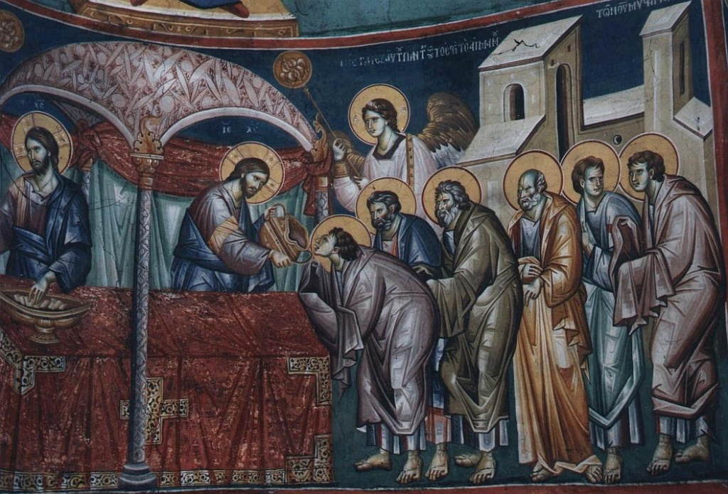
Литургија је икона – чега?+5
20
НАЗАД

Slide 22
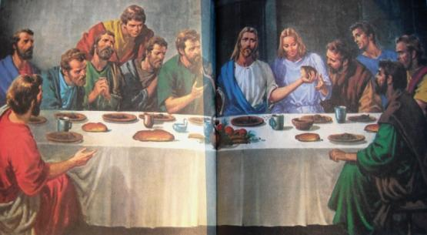
Када је Господ Исус Христос рекао да се причешћујемо?+2 У који дан се то десило? +2
21
НАЗАД

Slide 23
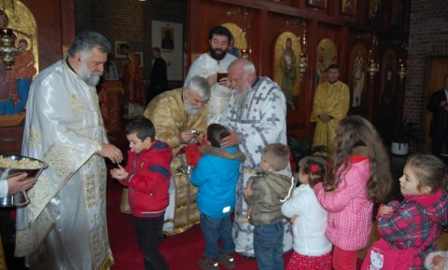
Како се припрема за Причешће? +4
22
НАЗАД

Slide 24
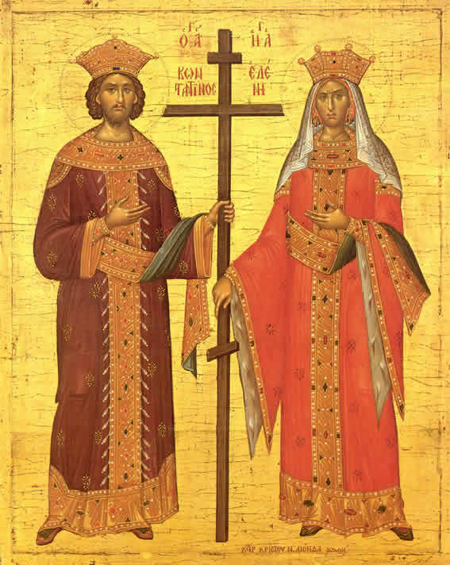
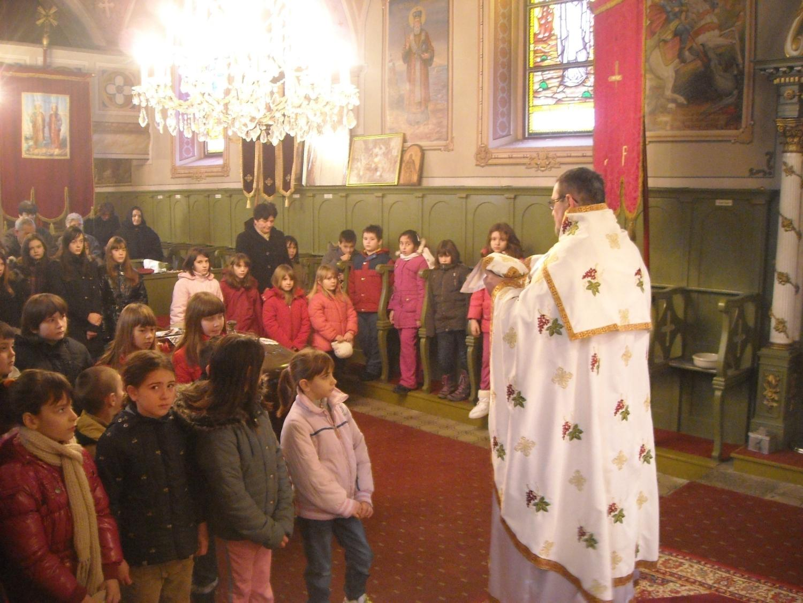
Када се служи Литургија?+4
Цар родом из Ниша, дао слободу
хришћанима 313. год. и нашао Крст
На ком је распет Господ? +6
23
НАЗАД
НАЗАД

Slide 25
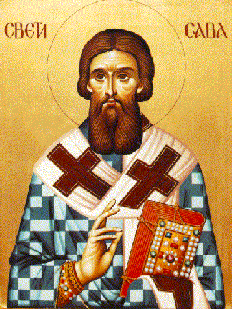
Како су се звали родитељи Светог Саве? +3
24
НАЗАД

Slide 26
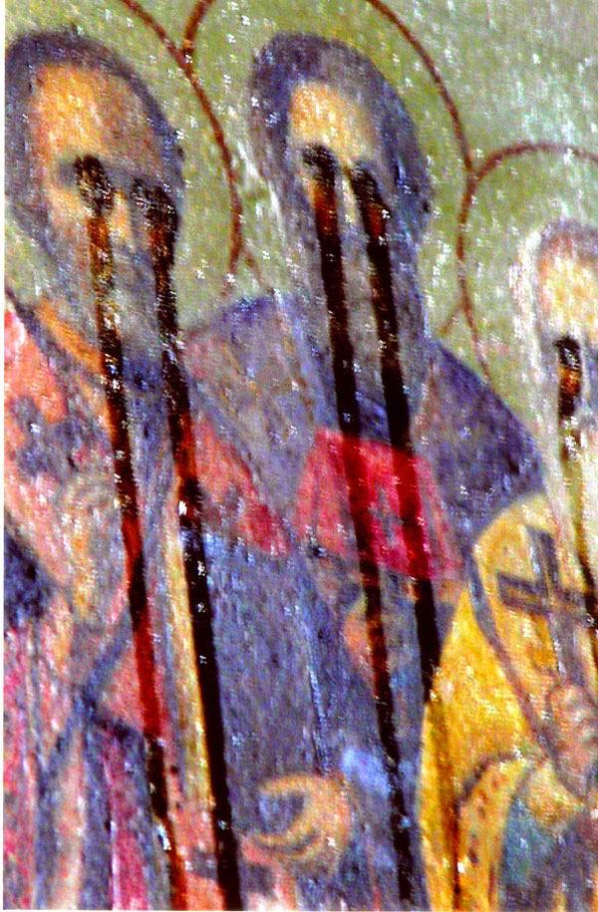
Објасни зашто ми поштујемо свете иконе? +4
25
НАЗАД

Slide 27
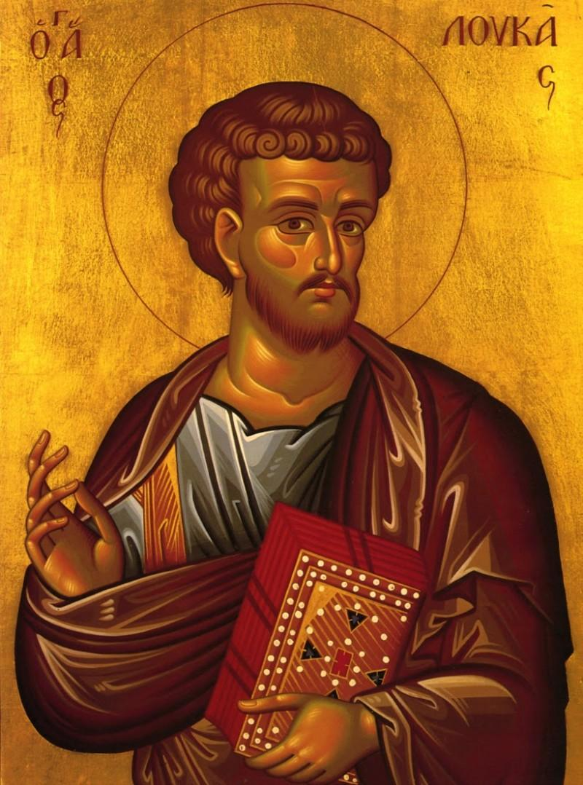
Сапутник апостола Павла, сликар и лекар је свети...? +3
26
НАЗАД

Slide 28
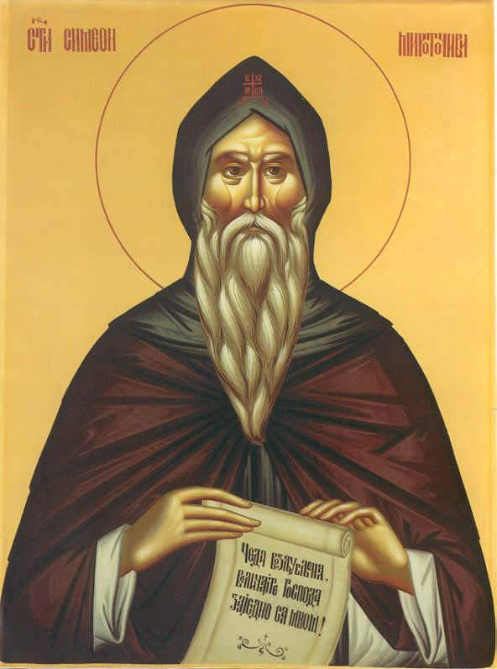
Ко је Свети Симеон Мироточиви? +6
27
НАЗАД

Slide 29
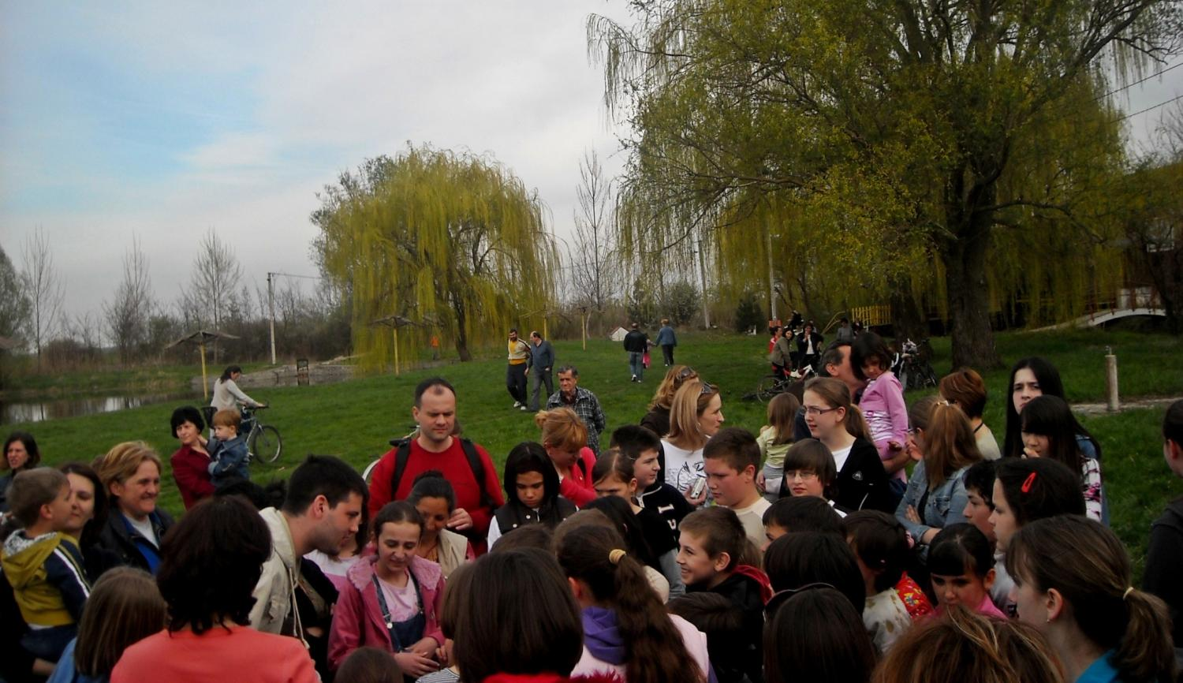
Зашто се на Васкрс куцамо јајима?+4
28
НАЗАД

Slide 30
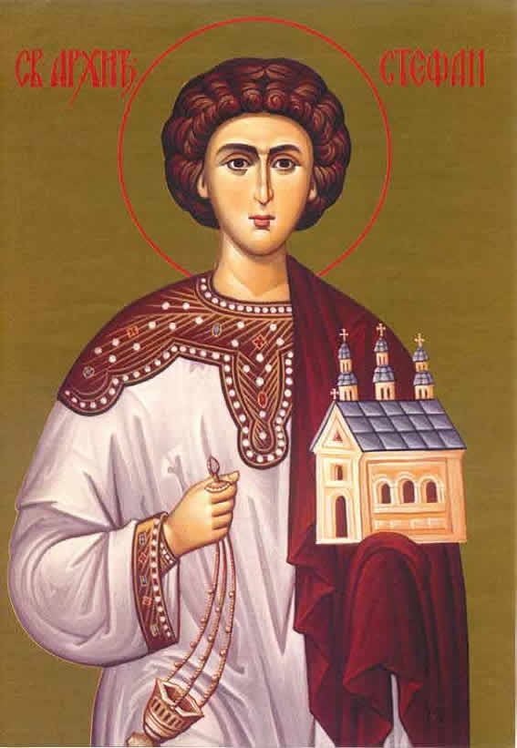
1
2
3
4
5
6
7
8
9
10
11
12
13
14
15
16
17
18
19
20
21
22
23
24
25
+6
26
27
28
29
30
31
32
33
34
35
29
36
37
38
З9
40
НАЗАД
Notes:
СВЕТИ ЂОРЂЕ

Slide 31
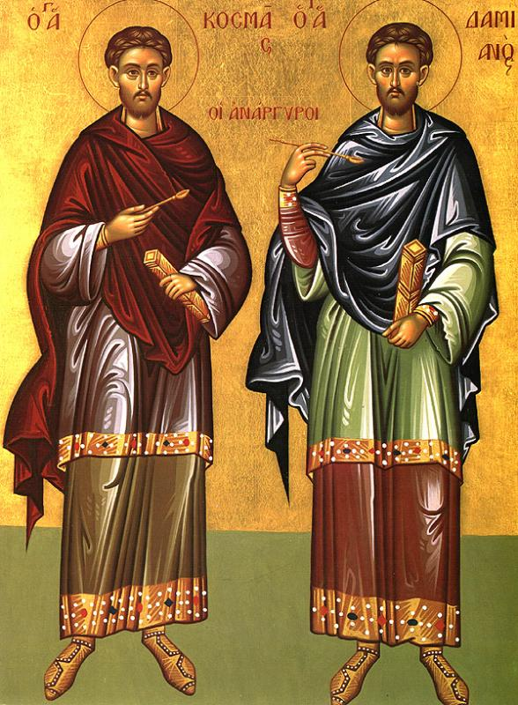
1
2
3
4
5
6
7
8
9
10
11
12
13
14
15
16
17
18
19
20
21
22
23
24
25
+5
26
27
28
29
30
31
32
33
34
35
30
36
37
38
З9
40
НАЗАД
Notes:
СВЕТИ ЂОРЂЕ

